Slide 1


VERGİ SUÇU RAPORLARINDA
ŞÜPHECİLİK VE MESLEKİ YARGI
Doç. Dr. Hakan TAŞTAN
Yeminli Mali Müşavir
18.03.2016

Slide 2
Denetçide olması gereken temel özellikler
Mesleki Şüphecilik
Mesleki Muhakeme
Etik Değerler
Notes:
Etik değerlerin yanı sıra bir denetçide bulunması gereken temel özellikler Mesleki Şüphecilik ve Mesleki Muhakeme dir. Bu özellikler sadece Bağımsız Denetçide değil İç Denetçide ve Kamu denetçisinde de bulunması gereken temel özelliklerdir.

Slide 3
MESLEKİ ŞÜPHECİLİK
Sorgulayıcı bir yaklaşımla, olası yanlışlıklara karşı uyanık olmayı kanıtların geçerliliği ile iç normlar, mevzuat ve diğer bilgi ve belgeler ile çelişkinin olup olmadığının tespit edilmesini kapsar
Notes:
Sorgulayıcı bir yaklaşımla, hile veya hatalardan kaynaklanabilecek olası yanlışlıklara karşı uyanık olmayı ve aynı yaklaşımla kanıtların geçerliliğinin incelenerek, kurum yönetiminin açıklamaları, iç normlar, mevzuat ve diğer bilgi ve belgeler ile çelişkinin olup olmadığının tespit edilmesini kapsar

Slide 4
MESLEKİ ŞÜPHECİLİK
Mesleki şüpheciliğin temelinde yatan karakter özellikleri şu şekilde sıralanabilir
• Meraklılık,
• Sorgulayıcı bir yaklaşım,
Kestirmeden sonuçlara ulaşmama ve son kararın tüm etkenler dikkate alınarak verilmesi,
Mükellef veya temsilcilerinin davranış ve
motivasyonlarını doğru analiz edilmesi,
• Özgüven
• Hareket özgürlüğü.

Slide 5

Notes:
Şüphecilik denetim esnasında dikkatli ve uyanık olmayı gerektirir.

Slide 6
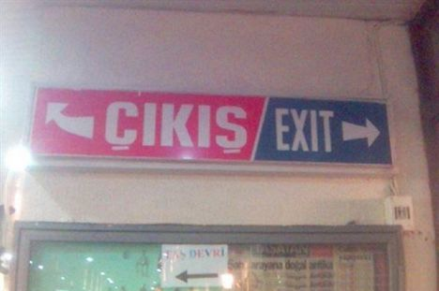
Notes:
Çalışma esnasında zaman zaman kanıtların birbirleri ile çeliştikleri görülür. Denetim görüşünün üzerine bina edildiği önemli bir kanıtın bir başka kanıt ile çürütülüyor olması denetçi açısından önemli olacak, belki de görüşünün tam tersi istikamette değişmesine neden olacaktır

Slide 7

Bir masa…bir bilgisayar…..
Notes:
Çok küçük bir işyerinde bilgisayar, masa ve koltuk harici hiç demirbaşın bulunmaması, personel çalışmaması ve de milyon TL’lerle ifade edilen bir satışının var olması işyerinin fiziki kapasitesi ile uyumlu olmayan bir satış nedeniyle kamu denetçisini düzenlenen faturaların sahte olduğuna götürebilir.

Slide 8
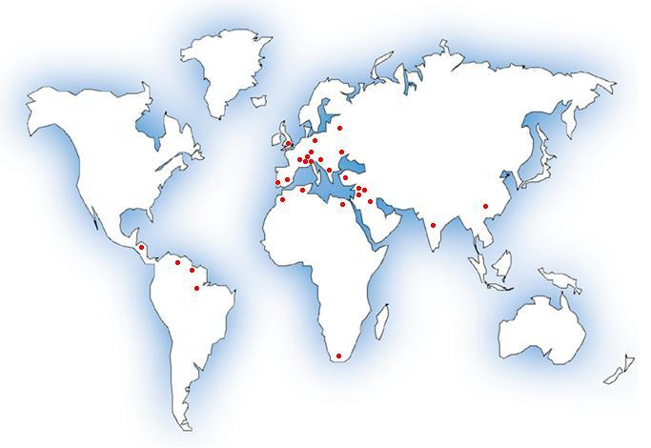

Slide 9
Yapılan ticaretin gerçek olabileceğinin de düşünülmesi gerekir.
Banka kayıtları incelenmelidir.
Satışlarla ilgili karşıt incelemeler yapılmalıdır.
Alışlarla ilgili karşıt incelemeler yapılmalıdır.

Slide 10
Atıf yapılan raporlar İncelenmelidir
Yazılacak rapora kaynaklık edecek satıcılar hakkında yazılmış raporlar dikkatle incelenmelidir
Atıf yapılacak raporların akıbetleri araştırılmalıdır.
Yargıtay tarafından sırf bu atıflara dayalı suçlamalar yeterli bulunmamaktadır.

Slide 11
Mükellef lehine olan kanıtlar görmezden gelinmemelidir.
Elde edilen lehe ve aleyhe tüm kanıtlar değerlendirilmelidir.
Mükellef ve meslek mensuplarının beyanları doğru olarak kabul edilmeyeceği gibi yok da sayılmamalıdır.

Slide 12
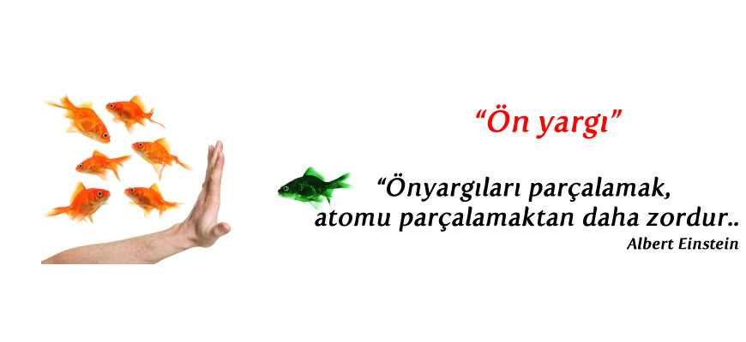
Önyargılı tutumdan kesinlikle arınılmalıdır.
İncelenmesi istendiğine göre %100 suçludur önyargısıdan kurtulunarak masum olabileceği şüphesi her zaman var olmalıdır.
Notes:
Aksi halde çok basit, temelsiz ve hukuka aykırı suçlamalarla sonuca gidilmeye kalkışılır.

Slide 13

Perry’nin çalışmasında denetim başarısızlığı için beş temel sebep ortaya konulmuş bunlardan bir tanesi de mesleki şüphe eksikliğidir
ABD’de SEC tarafından hileli raporlamanın nedenleri üzerine yapılan çalışmalarda yetersiz seviyede mesleki şüpheciliğin kullanılması üçüncü sırada yer almıştır.
Mesleki şüphe eksikliği denetimde başarısızlığı getiren en önemli unsurdur.
Notes:
Mesleki şüpheciliğe bilerek ya da bilmeyerek gereken önemin verilmemesi denetim başarısızlığına neden olmak bir yana denetim alanında bir çağın kapanmasına yeni bir çağın açılmasına neden olmuştur.

Slide 14

MESLEKİ YARGI
Vergi inceleme elemanları açısından ilgili mevzuat, kurum içi normlar, ulusal gelenekler, uluslararası genel kabul görmüş uygulamalar ve etik ilkeler çerçevesinde, sahip olunan eğitim, bilgi, birikim ve deneyimin kullanılmasıdır.
Notes:
Meslekî yargı, denetçilerin, sorgulayıcı bir zihinsel durumu ve kanıtların eleştirel bir değerlendirmesini içeren mesleki şüphecilik göstermelerini gerekli kılar. Denetçiler, özenle, iyi niyetle ve dürüstlükle kanıtların toplanması ve kanıtların kâfi miktarda, yeterli ve uygun olduğunun tarafsız olarak değerlendirilmesi için mesleklerinin gerektirdiği bilgiden, beceriden ve deneyimden yararlanırlar. Kanıtlar bütün görev süresince toplanıp değerlendirildiği için mesleki şüphecilik bütün görev boyunca gösterilir.

Slide 15
Mesleki Yargı
Vergi denetçisinin, denetimini hızlı ve etkin bir raporla sonuçlandırması mesleki yargısının gücü ile doğru orantılıdır.
Notes:
Görüşünün dayanağı olan denetim kanıtları soyut ve genel olmaktan ziyade somut ve elde edilmiş olmalıdır.

Slide 16
Denetim sürecinden elde edilmek istenen temel faydalar
Yapılan iş ve işlemlerin önceden belirlenmiş normlara uygun olup olmadığının tespit edilerek;
Benzer hataların tekrarının engellenmesi
Caydırma
Hesap verme sorumluluğu ve saydamlığın artırılması
Organizasyonların daha iyi yönetilmesi
Yönetimde verimlik, etkinlik ve tutumluluğun sağlanmasıdır

Slide 17
Denetimin olmaması veya eksik olması ülke ekonomisi açısından RİSK
Doğru olmayan denetimde bir başka RİSK
Notes:
Hem kamu hem de özel sektör denetimlerinde yaşanan bir takım sorunlar, denetimden beklenen faydaların elde edilmesine engel olmaktadır.
Doğru olmayan denetim de ayrı bir risk olmakla birlikte yeni sorunların ortaya çıkması olarak kabul edilmektedir

Slide 18
Önemli Denetim Başarısızlıkları ve Sorumlu Denetim Kuruluşları
Denetlenen Şirket | Denetim Kuruluşu
Enron | Arthur Andersen (AA)
WorldCom | AA
Waste Management | AA
Sunbeam | AA
Xerox | KPMG
Rite Aid | KPMG
AOL Time Warner | Ernst & Young (E&Y)
Cendant | E&Y
IBM | Price Waterhouse Coopers (PwC)
Lucent Technologies | PWC
Boeing | Deloitte Touche Tohmatsu (DTT)
Notes:
Şüphecilik ve Mesleki Yargının kullanılmasından uzak yapılan denetimler dünyada bağımsız denetim alanında büyük denetim şirketleri tarafından 2000’li yıllarda devasa skandalları ortaya çıkarmıştır.

Slide 19
Bir vergi inceleme elemanının;
Görüşünün dayanağı olan denetim kanıtları, soyut ve genel olmaktan ziyade somut ve elde edilmiş olmalıdır.
Örneğin;
Yazılmış olan bir başka rapora atıf yaparak rapor yazılıp görüş oluşturulamaz.
Bir ihbar mektubuna dayanarak bir sonuca ve yargıya varılamaz.
Suçlamalar hiçbir şüpheye yer vermeyecek ölçüde berrak ve kesin olmalıdır.
Notes:
Ceza Hukukunun şüpheden sanık yararlanır ilkesi göz ardı edilmemelidir.

Slide 20
Yakalanma Riski çok düşükse
Yaptırımların ne kadar ağır olmasının bir önemi yoktur.
Vergi denetimlerinin sayısı adaleti sağlayacak ölçüde artırılmadıkça,
Vergi cezalarının meşruluğu tartışma konusu olacaktır.
Notes:
Vergi denetimleri, vergi suçlarını azaltarak adil bir vergi sisteminin gerçekleşmesine ve sistemin idamesine katkı sağlayacaktır
Bir mükellefin vergi kaçırmasından kaynaklı olarak yakalanma riski çok düşük ise yaptırımların ne kadar ağır olmasının bir önemi olmayacaktır.
Çünkü caydırıcı etkisi olağanüstü düşecektir
Bu bakımdan vergi cezalarının etkinliği vergi denetimleri ile doğrudan etkilidir

Slide 21

Vergi İnceleme
Elemanı
Vergi Suçu
Raporu
Okuma
Komisyonu
Cumhuriyet
Savcısı
Asliye Ceza
Mahkemesi
Bilirkişi
Notes:
Bazı Asliye Ceza Mahkemeleri ihtisas mahkemeleri olarak belirlenerek bu dosyaların sadece o mahkemelere verilmesi onları uzman kılarak yargılamaların daha isabetli ve daha kısa olmasını sağlayacaktır.
Görüldüğü üzere en hassas yer vergi inceleme elemanının raporunu iyi inceleyerek yazmasıdır.

Slide 22
Yargıtay tarafından atıflara dayalı hazırlanan raporlar yeterli görülmemektedir.
Mahkeme tarafından atıf yapılan savcılık veya dava dosyalarının karar verilecek olan dosyaya getirtilerek incelenmesi, özetlerinin duruşma tutanağına geçirilmesi, bu davayı ilgilendirilen delillerin örneklerinden alınması ve sonucuna göre mahkeme tarafından karar verilmesini kesinlikle istemektedir.
Halbuki bu çalışmaları vergi inceleme elemanının vergi suçu raporunu düzenleme esnasında da yapması gerekir

Slide 23

VDK veya Bakanlık tarafından mükellefler hakkında yazılan vergi suçu raporlarının yıllar itibariyle kaçında mahkumiyet kararı çıktığı, kaçında beraat kararı çıktığı bilinmemektedir.
Kaç mahkumiyet ?
Kaç beraat ?
Örneğin 2014 yılında yazılan 10.675 adet vergi suçu raporunun akıbeti bilinmemekte ve takip de edilmemektedir.
Notes:
Bir vergi inceleme elemanının yazmış olduğu tüm raporlarla ilgili mahkumiyet kararı çıkarken bir diğer vergi inceleme elemanının yazdığı raporların tamamında beraat çıkıyor ise bu durum kimse tarafından bilinmemektedir.
Etkin, verimli, standart ve kaliteli bir vergi denetimi yapılması, gerek yargıya intikal eden dava sayısının oransal olarak azalması gerekse de yargıda mali idare lehine sonuçlanan dosya sayısının artması sonucunu doğuracaktır.

Slide 24

Vergi İnceleme Elemanları «Yazmış olduğum rapor yargı tarafından onaylanmayabilir!» şüphesini ve endişesini hiçbir zaman yaşamamaktadırlar.
Halbuki yargı kararlarına göre vergi inceleme elemanlarının da kendilerini yenilemesi ve geliştirmesi söz konusu olmalıdır.

Slide 25
TCK uyarınca suçun oluşması kastın varlığına bağlıdır.
Kast, suçun kanuni tanımındaki unsurların bilerek ve istenerek gerçekleştirilmesidir.
Sahte veya yanıltıcı belge düzenlenmesi, kastın karinesi olup, bunun ayrıca değerlendirilmesine gerek bulunmamaktadır.
Sahte belge veya Yanıltıcı Belge kullanılmasında ise kastın mutlak aranması gerekmektedir.
Vergi inceleme elemanının sahte belge kullanımındaki kast unsurunun varlığını tespit etmede daha hassas davranmalıdır.
Notes:
Dolayısıyla failin, fiilin oluşturduğu suçtan sorumlu tutulabilmesi için kastın mevcudiyeti gerekmekte, kasten hareket edilmiş sayılabilmesi için suçu oluşturan fiilin bilerek ve isteyerek işlenmiş olması, dolayısıyla da bunun araştırılması icap etmektedir.

Slide 26
Sahte belge düzenlemede kim suçludur?
a) Şirketin ortağı
b) Şirketin yetkilisi
c) Sahte Belge düzenleyen
d) Hiçbiri

Slide 27
SONUÇ
Beyan edilen vergilerin güvenilir olması için vergi kaçakçılığı ile mücadele etmenin en etkili yolu etkin bir vergi denetimidir.
Mesleki muhakeme, çalışılan dönemdeki deneyimlerle gelişebileceği gibi meslek içi eğitimlerle de güçlendirilmelidir. Ayrıca vergi inceleme elemanlarının raporlarına ilişkin eleştiriler ve yargı kararlarının kendilerine dönüşleri sağlanarak gelişimlerine katkı sağlanmalı mesleki muhakemeleri sağlamlaştırılmalıdır. Bu temel görev, vergi inceleme elemanlarından daha fazla Vergi Denetim Kurulu’na düşmektedir.
Vergi inceleme elemanları, incelemelerini makul bir sürede tamamlamakla birlikte inceleme süreçlerinde mesleki muhakemelerini kullanmaları ve denetimin tüm aşamalarında mesleki şüpheciliklerini çift yönlü olarak barındırmaları gerekmektedir.

Slide 28


SONUÇ
Vergi İnceleme
Elemanları
Özerk bir yapılanma
Özerk bir yapılanma yerine yürütmeye doğrudan bağlı olması vergi denetimine ilişkin yetkilerin siyasi amaçlarla kullanılma şüphesini yaratacaktır.
Kendisini siyasi baskı altında hisseden bir inceleme elemanından mesleki şüpheciliğini ve mesleki muhakemesini tam olarak kullanması beklenemez.
Notes:
Vergi inceleme elamanlarının Vergi Denetim Kurulu’na, Vergi Denetim Kurulu’nun da Maliye Bakanlığına bağlı olması yani özerk bir yapılanma yerine yürütmeye doğrudan bağlı olması vergi denetimine ilişkin yetkilerin siyasi amaçlarla kullanılma şüphesini yaratacaktır. Nitekim son zamanlardaki vergi incelemelerindeki yaklaşımlar ve tercihler bu endişeleri haklı çıkarmaktadır. Kendisini siyasi baskı altında hisseden bir inceleme elemanından mesleki şüpheciliğini ve mesleki muhakemesini tam olarak kullanması beklenemez. İdare etme yoluna gidecektir ki bu da denetimden beklenen faydaları sağlamadığı gibi denetimin etkisizleşmesine katkı sağlayacaktır.

Slide 29
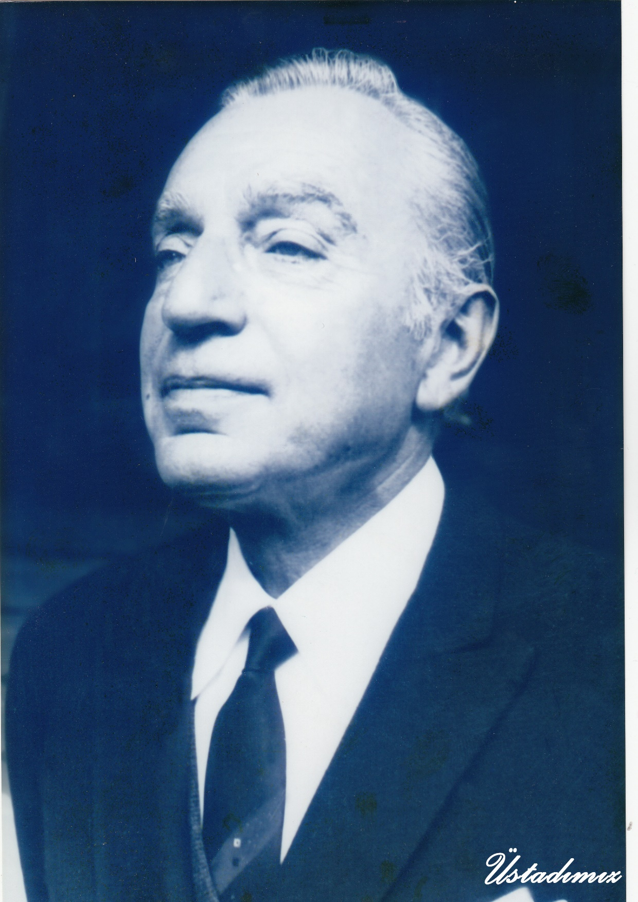

Ali Alaybek
Denetiminin; mükellefi yok edici değil, hataları düzeltici ve öğretici olması gerekmektedir.

Slide 30
TEŞEKKÜRLER…..

